Slide 1

ГОО ВПО «ДОНЕЦКИЙ НАЦИОНАЛЬНЫЙ МЕДИЦИНСКИЙ УНИВЕРСИТЕТ
ИМ. М. ГОРЬКОГО»
ОЦЕНКА ВЛИЯНИЯ УРОВНЯ РОДИТЕЛЬСКОЙ ПРИВЕРЖЕННОСТИ НА ЭФФЕКТИВНОСТЬ ЛЕЧЕНИЯ ХРОНИЧЕСКОЙ ГАСТРОДУОДЕНАЛЬНОЙ ПАТОЛОГИИ У ДЕТЕЙ
Докладчик:
Ассистент кафедры фармакологии и клинической фармакологии им. проф. Комиссарова И.В.
Баринова Анна Сергеевна

Slide 2
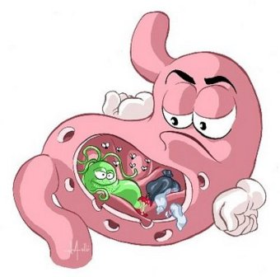
На сегодняшний день инфекция Нelicobacter pylori (HP) рассматривается как основная причина развития хронической гастродуоденальной патологии (ХГДП) среди пациентов всех возрастных групп.
Мalfertheiner M. V. et al., 2017

Slide 3
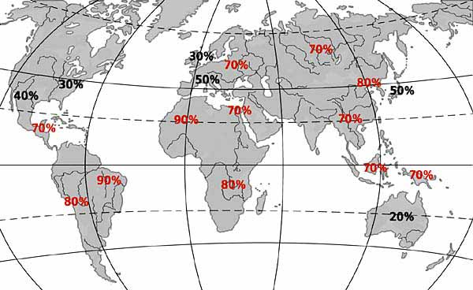
80-100 % случаев язвенной болезни (ЯБ) обусловлены инфицированием НР.
Корниенко Е. А., 2011; Нижевич А. А., 2012.
Распространенность инфекции НР среди детского населения земного шара достигает 70 %.
Эрдес С. И., 2011

Slide 4
Эрадикация инфекции НР является главным принципом лечения пациентов с язвенной болезнью желудка и двенадцатиперстной кишки
F. Megraud, 2012
И.В. Маев, 2013
Успешный результат лечения хронической соматической патологии зависит от регулярного выполнения пациентом назначений лечащего врача.
Учитывая, что в амбулаторных условиях в педиатрической практике контроль за соблюдением терапии пациентов ложится на их родителей, важным фактором в оптимизации проводимого лечения является повышение уровня родительской комплаентности.
Налетов А.В., Вьюниченко Ю.С., 2018

Slide 5
Цель исследования
Определить влияние уровня комплаентности родителей к проводимой антихеликобактерной терапии на эффективность эрадикации HР, динамику клинических симптомов заболевания и качество жизни (КЖ) у детей с ЯБ двенадцатиперстной кишки (ДПК).

Slide 6
Дизайн исследования
изучено влияния уровня родительской приверженности на эффективность терапии детей с ХГДП;
оценено качество работы центра по повышению родительской комплаентности;
определена эффективность работы провизора в отношении повышения родительской комплаентности.
Основная группа (40 детей с ЯБ) –
проконсультированы
детским гастроэнтерологом
Группа сравнения (40 детей с ЯБ) –
проведен «тренинг комплаентности»
в условиях центра
повышения родительской комплаентности
Оценена эффективность лечения: эрадикация НР, наличие симптомов, качество жизни
I группа –
некомплаентные родители
II группа –
частично комплаентные
родители
III группа –
комплаентные родители
Оценена эффективность лечения: эрадикация НР, наличие симптомов, качество жизни

Slide 7
изучено влияния уровня родительской приверженности на эффективность терапии детей с ХГДП
ИСХОДНО

Slide 8

оценено качество работы центра по повышению родительской комплаентности
ТРЕНИНГ КОМПЛАЕНТНОСТИ

Slide 9
ЭФФЕКТИВНОСТЬ ЭРАДИКАЦИИ НР В ГРУППЕ СРАВНЕНИЯ

Slide 10
ЭФФЕКТИВНОСТЬ ЭРАДИКАЦИИ НР ОТ УРОВНЯ РОДИТЕЛЬСКОГО КОМПЛАЕНСА

Slide 11
ДИНАМИКА КЛИНИЧЕСКИХ СИНДРОМОВ В ЗАВИСИМОСТИ ОТ УРОВНЯ РОДИТЕЛЬСКОГО КОМПЛАЕНСА
НАЛИЧИЕ АБДОМИНАЛЬНОГО БОЛЕВОГО СИНДРОМА

Slide 12
ДИНАМИКА КЛИНИЧЕСКИХ СИНДРОМОВ В ЗАВИСИМОСТИ ОТ УРОВНЯ РОДИТЕЛЬСКОГО КОМПЛАЕНСА
НАЛИЧИЕ ДИСПЕПТИЧЕСКОГО СИНДРОМА

Slide 13
ПОКАЗАТЕЛИ КЖ СРЕДИ ОБСЛЕДОВАННЫХ ГРУПП ПАЦИЕНТОВ СОГЛАСНО ПРОТОКОЛУ SF-36
ФФ – Физическое функционирование
РФФ – Ролевое физическое функционирование
ИБ – Интенсивность боли
ОСЗ – Общее состояние здоровья
ЖА – Жизненная активность
СФ – Социальное функционирование
РЭФ – Ролевое эмоциональное функционирование
ПС – Психическое здоровье

Slide 14
Выводы
Развитие хронической гастродуоденальной патологией, ассоциированной с НР, у детей приводит к значительному снижению качество жизни, как показателей физического, так и психологического здоровья. Высокий уровень приверженности к проводимой антихеликобактерной терапии позволяет повысить качество жизни у данных пациентов по показателям как физического, так и психологического здоровья.

